Slide 1
Владимирский верхошов
7 класс

Slide 2
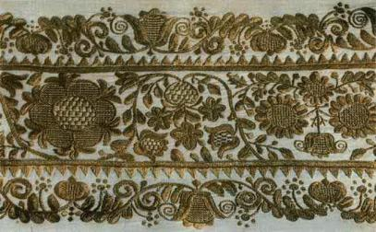
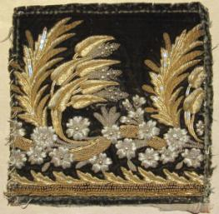
Фрагменты тканей, сохранившие древнюю вышивку, позволяют восстановить фактуру нитей и особенности орнамента

Slide 3
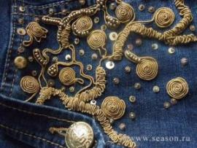
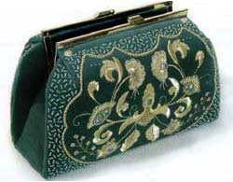
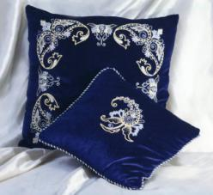
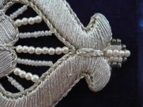
Золотая вышивка выполнялась техникой "в прикреп", когда нити прикрепляются к ткани при помощи шелка, что позволяет сохранить целостность основного изделия без проколов жесткой золоченой или серебряной проволокой.

Slide 4
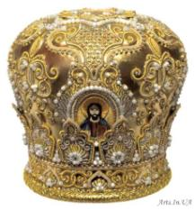
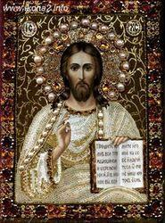
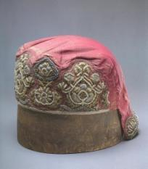
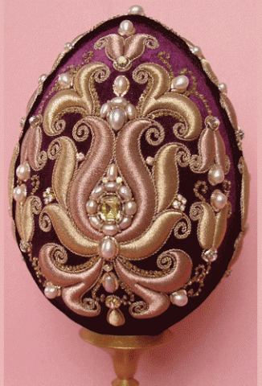
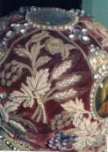
Характер орнамента владимирской вышивки менялся под воздействием заимствований из парчовых тканей, ювелирных изделий, привезенных с востока.

Slide 5
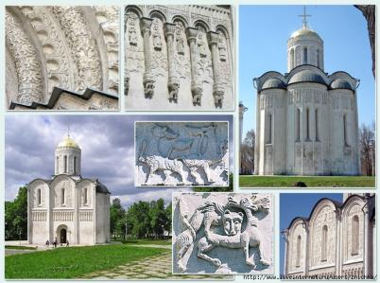
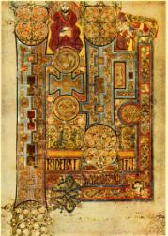
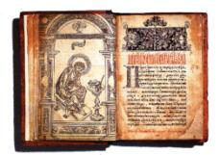
Неоспоримо влияние христианской культуры, в частности окладов икон, книжных заставок и, главное, белокаменной резьбы, украшающей храмы города Владимира.

Slide 6
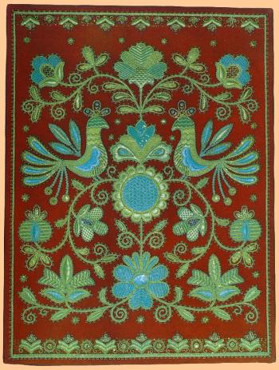
Известно, что мстерский промысел не только продолжил древнюю традицию вышивки растительного орнамента, но и создал свой стиль вышивки белой и цветной гладью, так называемый "владимирский шов".

Slide 7
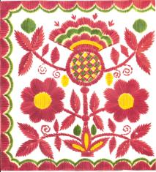
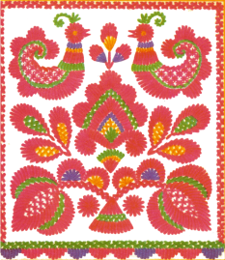
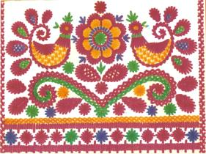
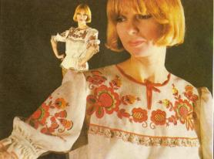
Яркая, нарядная, цветная гладь, где доминирует красный цвет декорирует скатерти, настенные панно, портьеры, покрывала, платья и блузки, вышитые верхнешвом, представляют собой подлинно высокое мастерство.

Slide 8
Владимирский верхошов выполняют толстыми крупными стежками, которые заполняют узор только на лицевой стороне. На изнаночной стороне по контуру узора образуются небольшие стежки в виде пунктира.

Slide 9
Законы композиция
Композиция» в переводе с латинского compositio обозначает сочинение, составление, расположение.

Slide 10
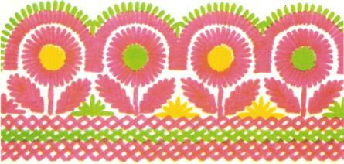
Ритм
Ритм - это чередование каких-либо элементов в определенной последовательности.

Slide 11
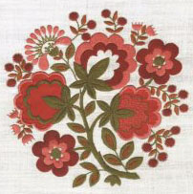
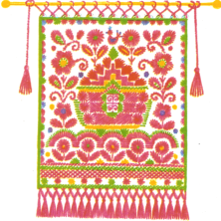
Композиционный центр
Композиционный центр должен, в первую очередь, привлекать внимание. Центр выделяется цветом, укрупнением изображения, контрастами и другими средствами.

Slide 12
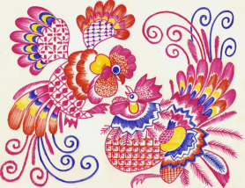
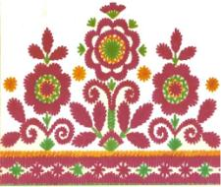
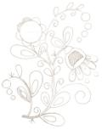
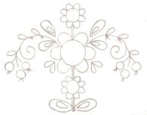
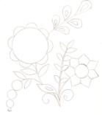
Симметрия и асимметрия
В симметричной композиции элементы узора расположены почти зеркально по отношению к центральной оси рисунка.
Асимметричная композиция может быть уравновешенной и неуравновешенной

Slide 13
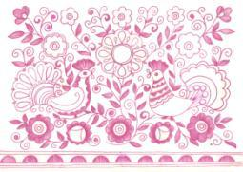
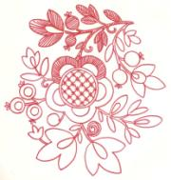
Формат
Квадрат (или приближенный к квадрату прямоугольник)/ круг — создает ощущения надежности, покоя, стабильности.
Формат, более вытянутый по горизонтали, подходит для орнамента в полосе, создавая ритм.

Slide 14
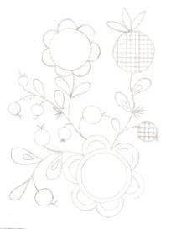
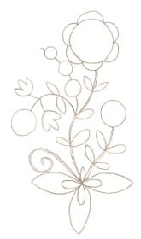
Формат
Формат, вытянутый по вертикали — более легкий, летучий. Я бы даже сказала торжественный. В него идеально вписывать фигуры людей и птиц, древа.

Slide 15
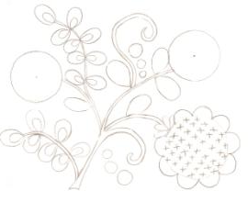
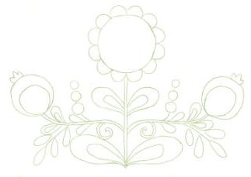
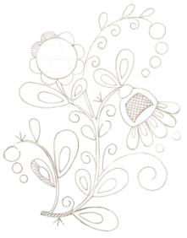
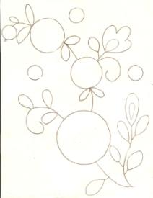
Наши рисунки

Slide 16
Успеха в работе

